Slide 1
古诗词诵读
5
江上渔者

Slide 2
课文导入
鱼
+
水
=
渔
思 考
“渔”是什么意思？

Slide 3
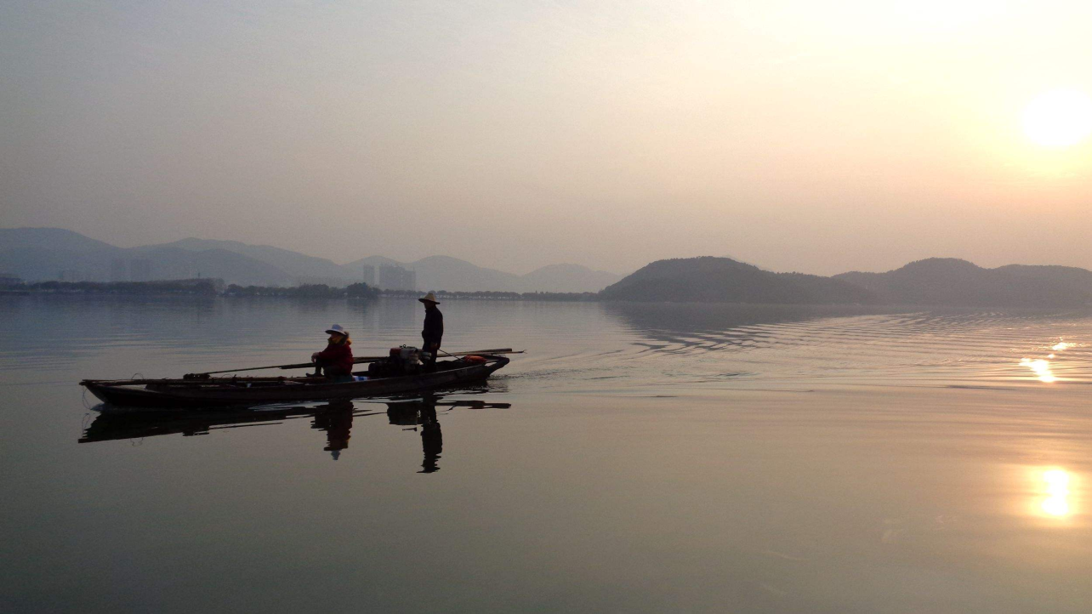
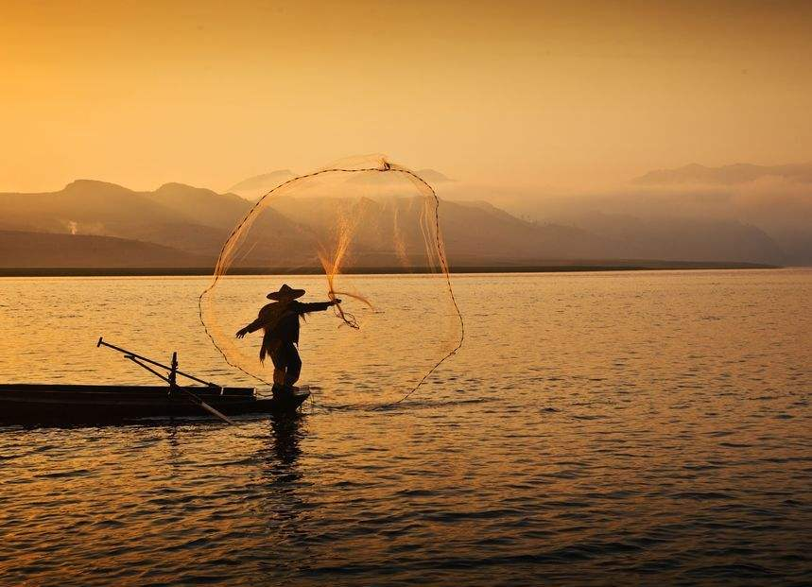
渔
渔者
江上渔者

Slide 4
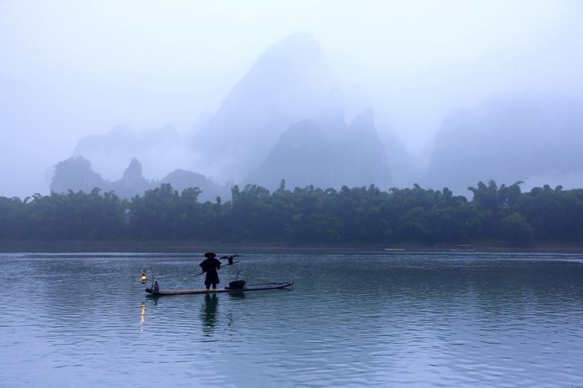
今天我们就跟随宋朝的大诗人范仲淹一起去看看江上打渔的人。这节课，我们一起来学这首诗。
《江上渔者》（范仲淹）

Slide 5
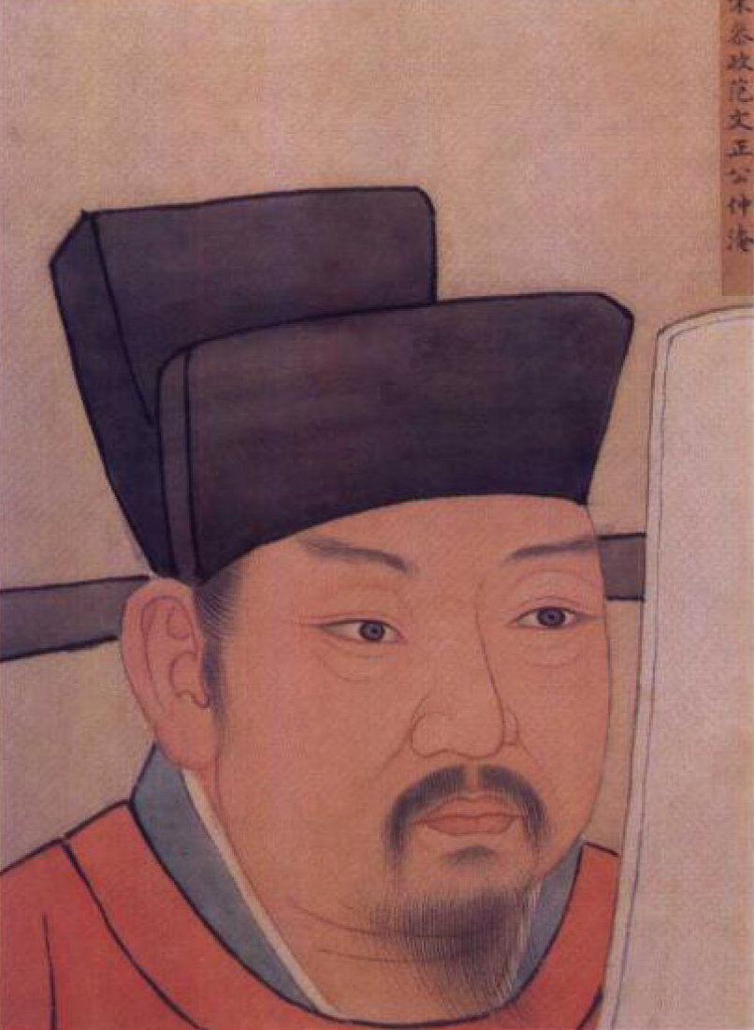
作者简介
范仲淹，字希文，汉族，北宋著名的思想家、政治家、军事家、文学家。他倡导的“先天下之忧而忧，后天下之乐而乐”的思想和仁人志士节操，对后世影响深远。

Slide 6
鼓励交流
同学们，首先请你们自由朗读这首古诗，用你们平时学会的学习古诗的方法学习交流，朗读的时候，要把字音读准，然后边读边记下自己读懂了什么，标出读不懂的地方。

Slide 7
自读要求
1.自己读，定位识字，读准字音。
注意：“没”读mò，“波”读bō。
2.自由读，圈出不理解的词语。
3.小组读，合作学习，理解词义。
4.自由朗读，小组交流。

Slide 8
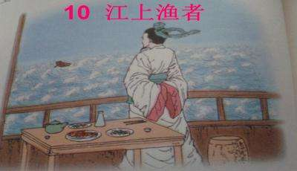
写作背景
一天，范仲淹走进江边的一家酒楼吃饭，看见酒楼里坐满了南来北往的客人，他们不住地称赞鲈鱼肉嫩味鲜。于是就找了个靠窗的座位坐下，往窗外望去，只见江面上波涛汹涌，一只渔船像一片树叶，随着风浪起伏。它一会儿被卷上浪尖，一会儿又被打入浪谷。想到了打鱼人的辛苦，就写下了《江上渔者》这首古诗。

Slide 9
诗文解读
在这一带来来往往的行人，只知道鲈鱼的味道鲜美。
江上往来人，
但爱鲈鱼美。
①往来人：来来往往的人。
②但：只。
③美：鲜美。

Slide 10
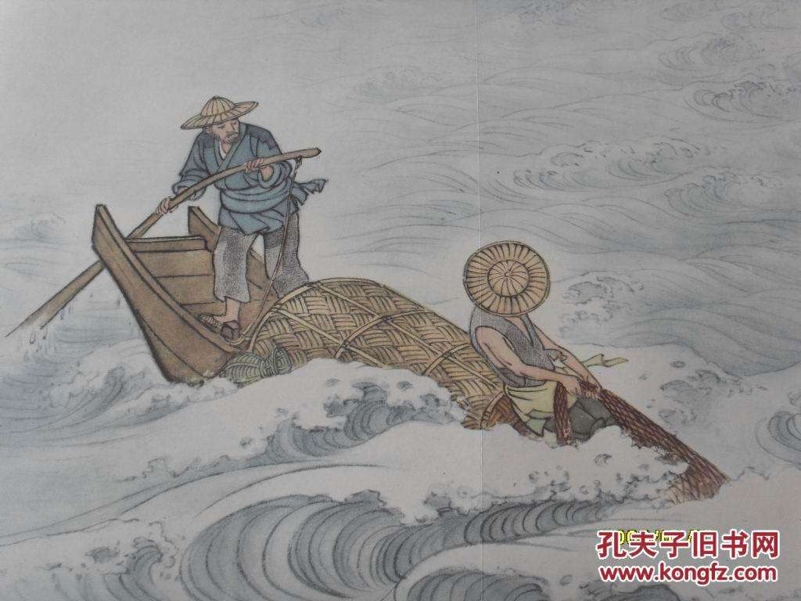
你看江中那只小小的渔船，在风浪中飘着，一会儿看得见，一会儿看不见，多么惊险啊！
君看一叶舟，
出没风波里。
①出没：一会儿看得见，一
会儿看不见。
②风波：风浪。

Slide 11
思 考
读了上面的话，你们想一想作者在酒楼里听到了什么？又看到了什么？
看见酒楼里坐满了南来北往的客人，他们不住地称赞鲈鱼肉嫩味鲜。

Slide 12
思 考
从诗句中你们感受到了什么？
客人很多，鲈鱼味道鲜美。

Slide 13
思 考
“吃水不忘挖井人”，同样“吃鱼不忘打鱼人”。你们读了这首古诗以后，脑海中又出现了一幅怎样的画面？

Slide 14
思 考
同学们，你们看到了什么？你们又仿佛听到了什么？

Slide 15
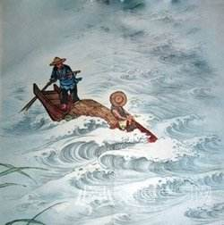
看到了小船，看到了汹涌的波涛，听到了巨大的海浪声。
“波涛汹涌”和“一片树叶”，一个是多么的可怕，力大无比，一个是多么的柔弱，轻飘飘。看到了渔民的船，一会儿被卷上浪尖，一会儿又被打入浪谷。

Slide 16
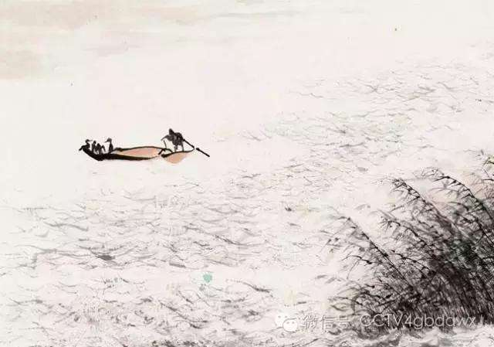
从上文的描述中你们又能感受到什么？
捕鱼人随时都可能船毁人亡。

Slide 17
思 考
全诗只有短短的四句话，却描写了两幅截然不同的画面（江上往来的客人欢快地品尝鲈鱼的画面和江里渔者冒着风浪捕鱼的场景），反映了什么？

Slide 18
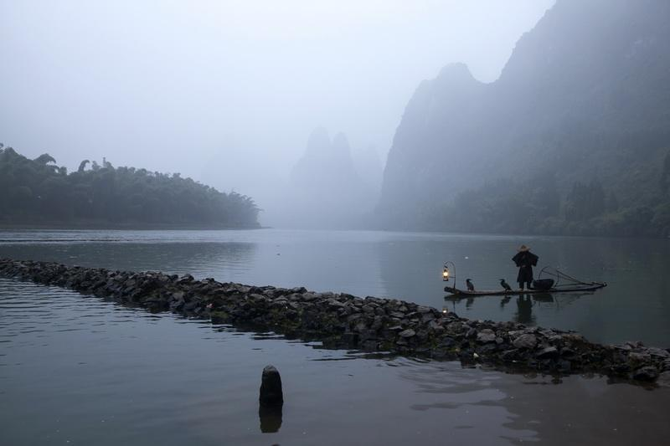
诗文主旨
反映了劳动者的艰辛，体现了劳动成果的来之不易，表达了作者对劳动者的同情。

Slide 19
诗文总结
这首诗通过描写江上往来的客人欢快地品尝鲈鱼的画面和江里渔者冒着风浪捕鱼的场景，反映了劳动者的艰辛，体现了劳动成果的来之不易，表达了作者对劳动者的同情。

Slide 20
布置作业
1.默写古诗《江上渔者》。
2.根据诗意写诗句。
（1）看看那些可怜的打鱼人吧，正驾着小船在大风大浪里上下颠簸，飘摇不定。
（2）江上来来往往的人只喜爱鲈鱼的味道鲜美。
3. 说说这首诗表现了诗人什么样的思想感情？

Slide 21
谢 谢 观 看！

